Slide 1
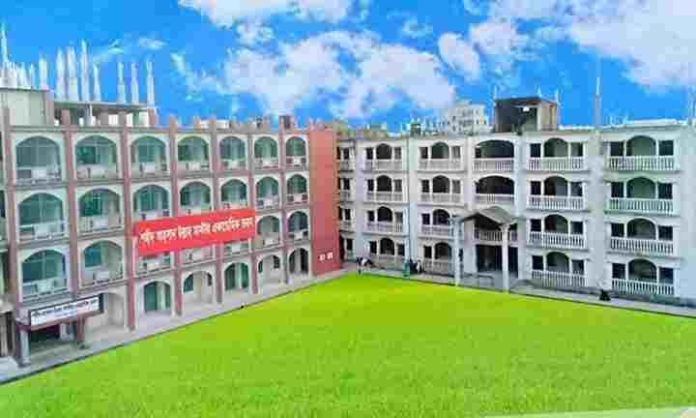
সাহাজউদ্দিন সরকার স্কুল এন্ড কলেজ অনলাইন ক্লাস

Slide 2
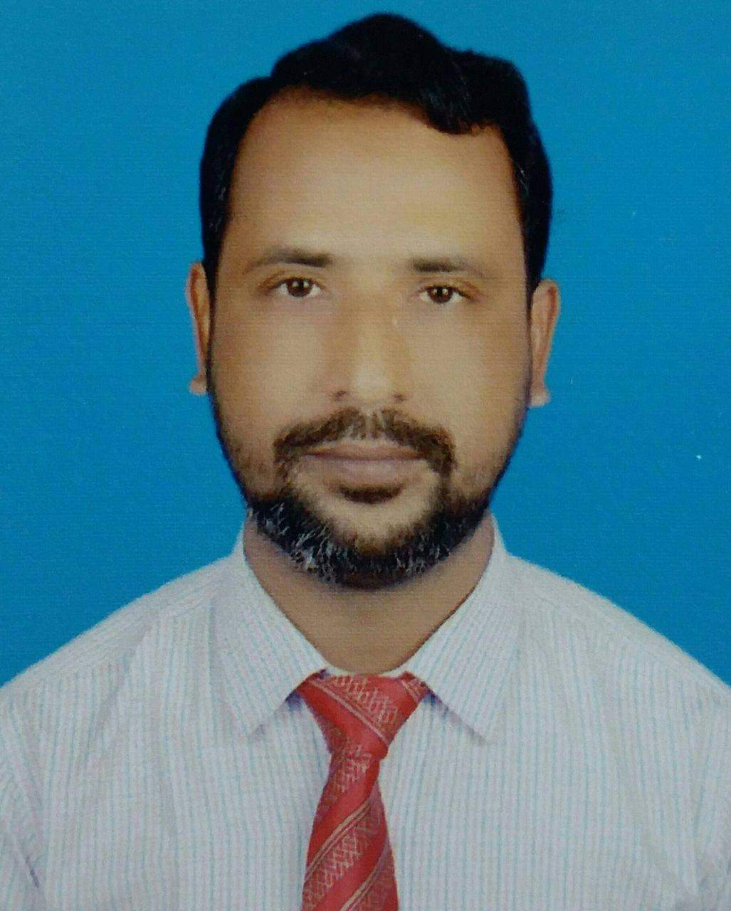
মোঃ আখতার হোসেন প্রভাষক হিসাববিজ্ঞান বিভাগ

Slide 3
জানুয়ারি ১-নগদ ৫০,০০০ টাকা, ২০,০০০ টাকার আসবাবপত্র এবং ৩০,০০০ টাকার ঋণ নিয়ে ব্যবসা শুরু করল।
নগদান হিসাব ডেবিট ৫০,০০০ টাকা
আসবাবপত্র হিসাব ডেবিট ২০,০০০ টাকা
মূলধন হিসাব ক্রেডিট ৭০,০০০ টাকা
নগদান হিসাব ডেবিট ৩০,০০০ টাকা
ঋণ হিসাব ক্রেডিট ৩০,০০০ টাকা
জানুয়ারি 2–নগদে পণ্য ক্রয় ৫,০০০ টাকা।
ক্রয় হিসাব ডেবিট ৫,০০০ টাকা
নগদান হিসাব ক্রেডিট ৫,০০০ টাকা

Slide 4
জানুয়ারি ৩-নগদে পণ্য বিক্রয় ১০,০০০ টাকা। নগদান হিসাব ডেবিট ১০,০০০ টাকা বিক্রয় হিসাব ক্রেডিট ১০,০০০ টাকা
জানুয়ারি ৪-বাকিতে পণ্য ক্রয় ২০,০০০ টাকা।
ক্রয় হিসাব ডেবিট ২০,০০০ টাকা
পাওনাদার হিসাব /প্রদেয় হিসাব ক্রেডিট ২০,০০০ টাকা জানুয়ারি ৫-ধারে পণ্য বিক্রয় ৫০,০০০ টাকা।
দেনাদার হিসাব /প্রাপ্য হিসাব ডেবিট ৫০,০০০ টাকা
বিক্রয় হিসাব ক্রেডিট ৫০,০০০ টাকা জানুয়ারি ৬-চেকের মাধ্যমে পণ্য ক্রয় ২,০০০ টাকা।
ক্রয় হিসাব ডেবিট ২,০০০ টাকা
ব্যাংক হিসাব ক্রেডিট ২,০০০ টাকা জানুয়ারি ৭-চেকের মাধ্যমে পণ্য বিক্রয় ১২,০০০ টাকা।
ব্যাংক হিসাব ডেবিট ১২,০০০ টাকা
বিক্রয় হিসাব ক্রেডিট ১২,০০০ টাকা
জানুয়ারি ৮-স্বীকৃত বিলের মাধ্যমে পণ্য ক্রয় ১,০০০ টাকা।
ক্রয় হিসাব ডেবিট ১,০০০ টাকা
প্রদেয় বিল হিসাব ক্রেডিট ১,০০০ টাকা

Slide 5
জানুয়ারি ৯-স্বীকৃত বিলের মাধ্যমে পণ্য বিক্রয় ২,৫০০ টাকা। প্রাপ্য বিল হিসাব ডেবিট ২,৫০০ টাকা বিক্রয় হিসাব ক্রেডিট ২,৫০০ টাকা
জানুয়ারি ১০-নগদে আসবাবপত্র ক্রয় ৫,০০০ টাকা।
আসবাবপত্র হিসাব ডেবিট ৫,০০০ টাকা
নগদান হিসাব ক্রেডিট ৫,০০০ টাকা
জানুয়ারি ১১-পুরাতন আসবাবপত্র বিক্রয় ২,০০০ টাকা
নগদান হিসাব ডেবিট ২,০০০ টাকা
আসবাবপত্র হিসাব ক্রেডিট ২,০০০ টাকা জানুয়ারি ১২-আসবাবপত্রের অবচয় ধরা হলো ৫০০ টাকা।
অবচয় হিসাব ডেবিট ৫০০ টাকা
আসবাবপত্র হিসাব ক্রেডিট ৫০০ টাকা

Slide 6
জানুয়ারি ১৩-অনাদায়ী পাওনা হিসেবে লেখা হলো ১,০০০ টাকা অনাদায়ী পাওনা হিসাব ডেবিট ১,০০০ টাকা দেনাদার হিসাব ক্রেডিট ১,০০০ টাকা
জানুয়ারি ১৪-অনাদায়ী পাওনা আদায় হল ১০০ টাকা।
নগদান হিসাব ডেবিট ১০০ টাকা
অনাদায়ী পাওনা আদায় হিসাব ক্রেডিট ১০০ টাকা জানুয়ারি ২০-বিনিয়োগের সুদ পাওয়া গেল ২,০০০ টাকা।
নগদান হিসাব ডেবিট ২,০০০ টাকা
বিনিয়োগের সুদ হিসাব ক্রেডিট ২,০০০ টাকা
জানুয়ারি ২৫-ব্যাংকে ১,০০০ টাকা জমা দিয়ে একটি হিসাব খোলা হলো।
ব্যাংক হিসাব ডেবিট ১,০০০ টাকা
নগদান হিসাব ক্রেডিট ১,০০০ টাকা জানুয়ারি ২৮-ব্যাংক হতে অফিসের প্রয়োজনে উত্তোলন ১,০০০ টাকা।
নগদান হিসাব ডেবিট ১,০০০ টাকা
ব্যাংক হিসাব ক্রেডিট ১,০০০ টাকা জানুয়ারি ৩১-ক্যাশ বাক্স হতে চুরি হলো ৫০০ টাকা।
বিবিধ ক্ষতি হিসাব ডেবিট ৫০০ টাকা
নগদান হিসাব ক্রেডিট ৫০০ টাকা

Slide 7
প্রিয় শিক্ষার্থীবৃন্দ আমার ক্লাসটি কেমন লাগলো তাহা লাইক ও কমেন্টস করে অবশ্যই জানাবে। দেখা হবে আগামী ক্লাসে।
সকলকে ধন্যবাদ

